Slide 1
Quelques informations pratiques concernant la Daac de Créteil

Slide 2

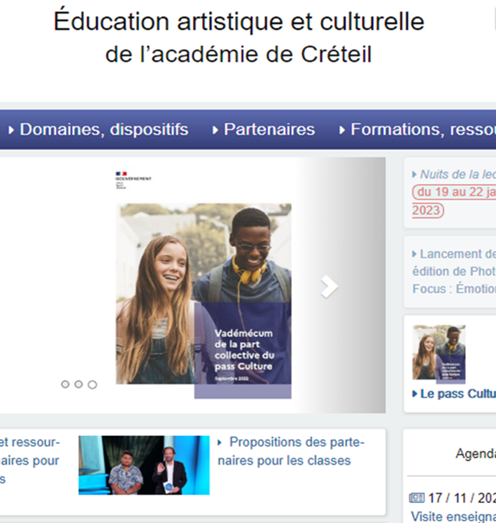
LA DÉLÉGATION ACADÉMIQUE À L’ÉDUCATION ARTISTIQUE ET CULTURELLE (Daac)
une déléguée académique : Mme Cléo COZE
des conseillers et conseillères par domaines
46 professeurs relais dans les différentes structures d’Ile de France
Arts du cirque – Danse – Musique – Théâtre
Arts visuels, photographie – Cinéma et audiovisuel
Sciences, techniques et développement durable
Architecture, patrimoine et archives – Droits de l’homme et cultures – Écriture, lecture, oralité
https://daac.ac-creteil.fr/
https://daac.ac-creteil.fr/Les-professeurs-relais

Slide 3

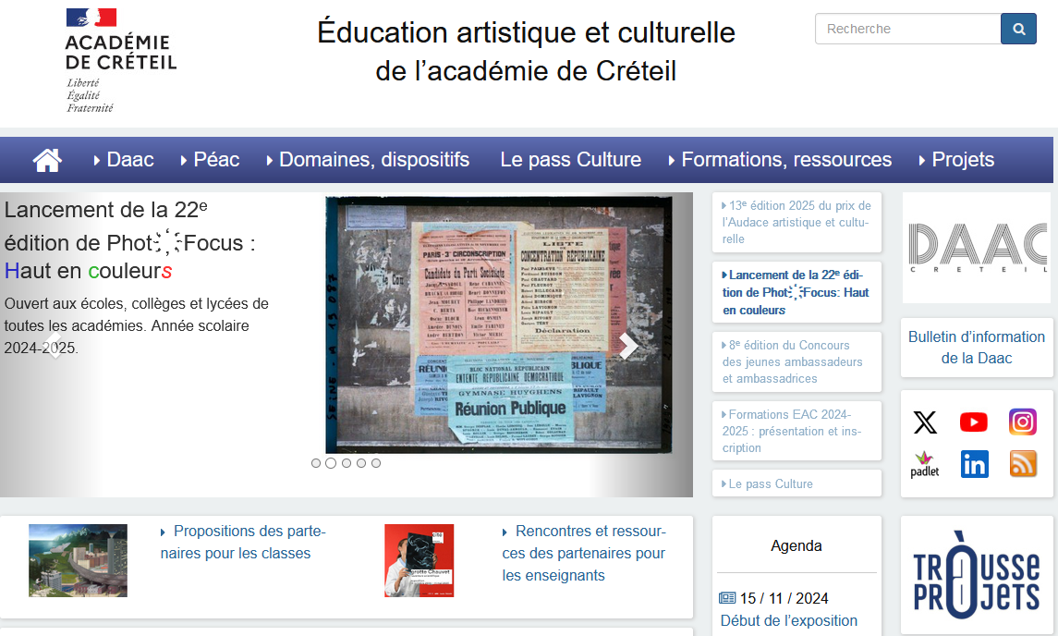
Le site de la DAAC : https://daac.ac-creteil.fr/

Slide 4
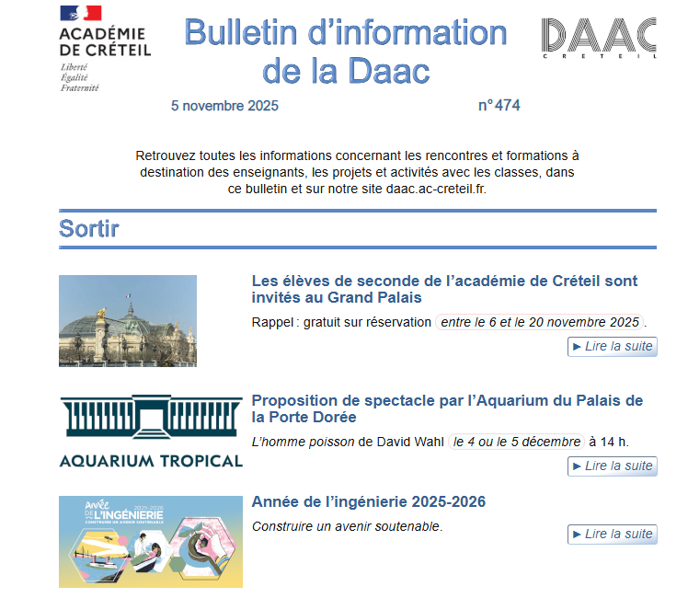
Le bulletin académique de la Daac de Créteil
Pour figurer sur la liste de diffusion, inscrivez-vous auprès de ce.daac@ac-creteil.fr

Slide 5
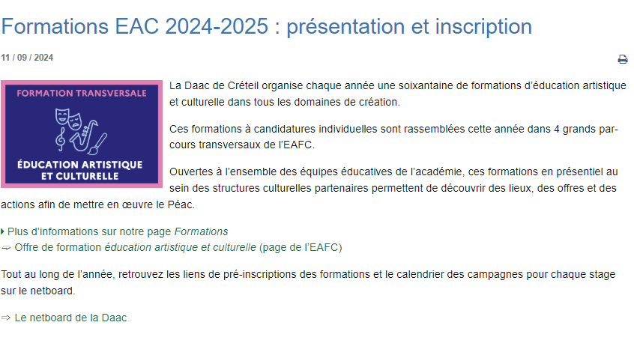
S’inscrire aux formations de la Daac en EAC :
INSCRIPTIONS AU FIL DE L’EAU !
Pour retrouver les liens de pré-inscription des formations EAC :
https://netboarddaac.netboard.me/8flprq7fad/

Slide 6
annexes

Slide 7
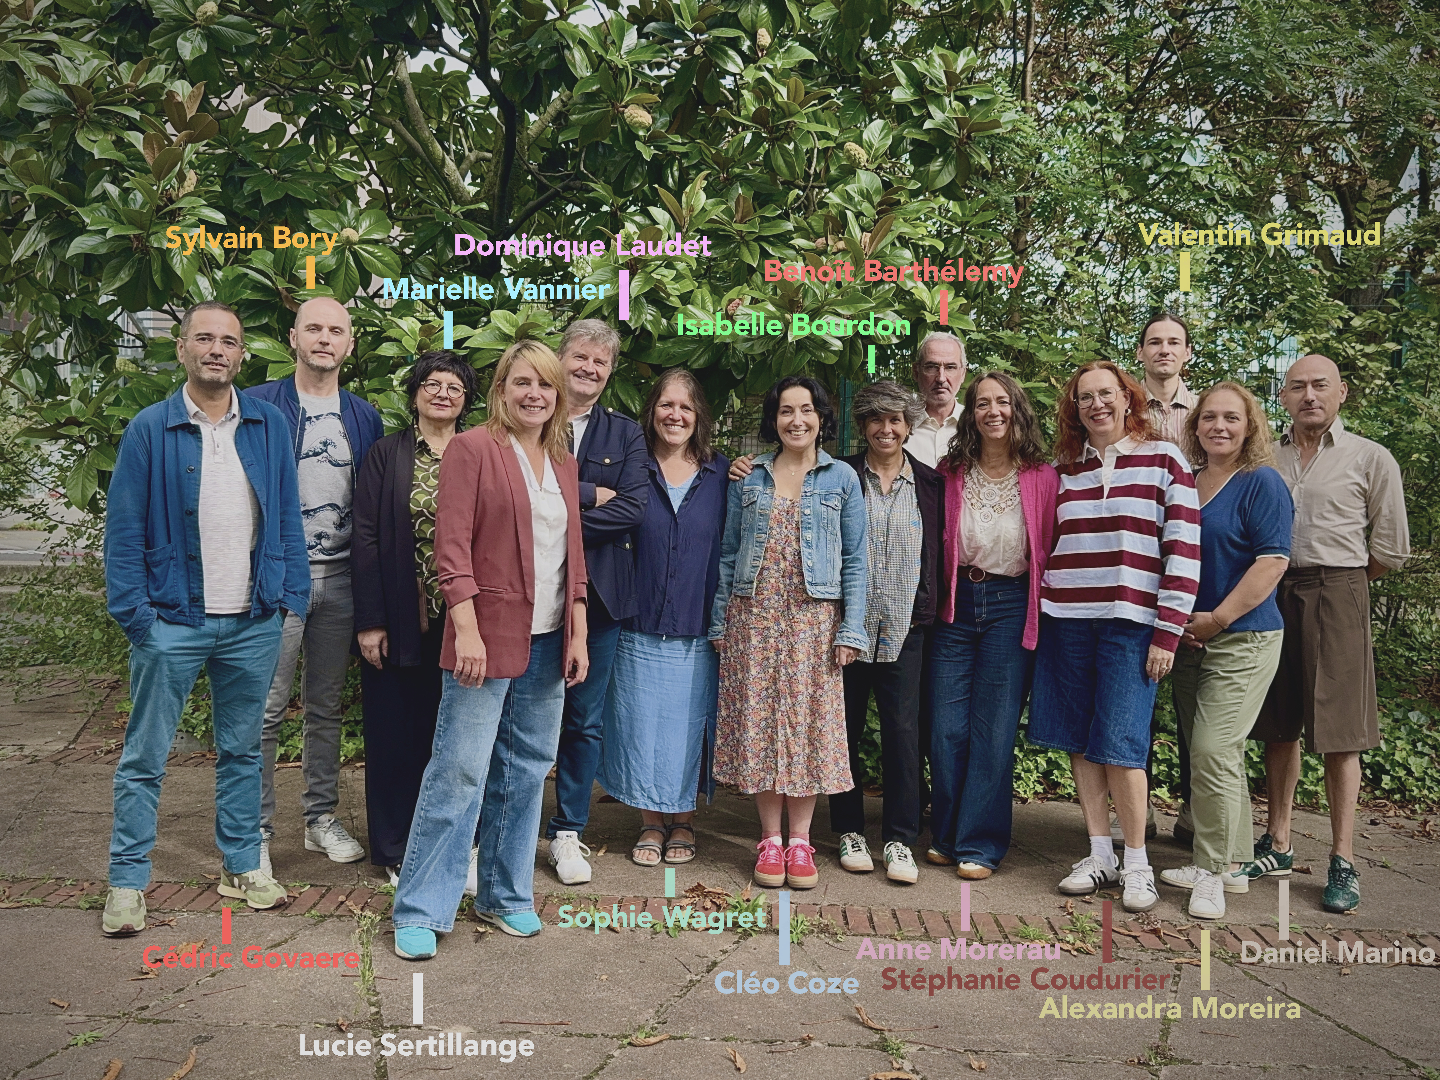
L’équipe de la Daac de Créteil
https://daac.ac-creteil.fr/L-equipe
septembre 2025
Lycée Berlioz - Vincennes
106 avenue de Paris
Notes:
Une équipe au service du collectif, Un service au cœur des enjeux de l’École, Des experts pour chaque champ artistique et culturel

Slide 8
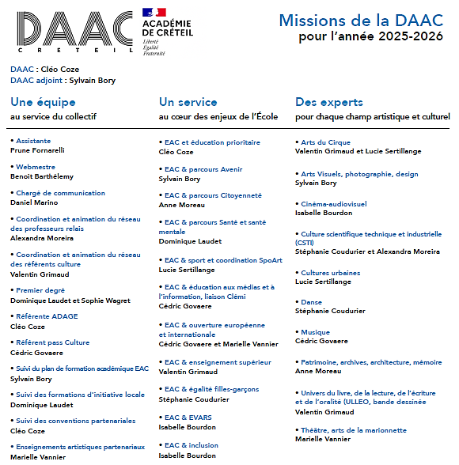

Slide 9
Cinéma et audiovisuel
Thomas Bonnans
Cinéma 77
Culture scientifique technique et industrielle
Olivier Chaïbi
Musée de l’air et de l’espace
Théâtre
Thomas Fontaine
TQI / Crédac
Prune Mestre
Théâtre Gérard Philippe
Cité
des Sciences (Universcience)
Isabelle Woydyllo
Observatoire
Archives
Univers du livre de la lecture, des écritures et de l’oralité
Musique
Arts visuels
photographie
Denis Froment
Muse en circuit
Rihanata Quenum Sanfo
Radio France
Nafissa MOULLA
Maison du conte
Histoire Mémoire Citoyenneté Droits humains
Dounia Acherar
Louvre
Architecture
Eric Brossard
Mémorial national des femmes en résistance et en déportation
Isabelle Aubry
Conseil d’architecture, d’urbanisme et de l’environnement
77
Jacques Taffin
Cité de l’architecture
Cédric Montel
Jeu de Paume
Sandra Murail
Centre photographique
Ile de France
Mathieu Farelly
Forum des images
David Mitzinmacker
Musée de la Grande guerre
Christian Birebent
Archives diplomatiques
Archives nationales
Patrimoine
Anna Marchio
Château
Champs sur Marne
Olivier Plancke
Archives 77
Louise Nonnon
Musée Paul Eluard
Jérôme Pierrejean
MAC VAL
Solène Dumont
Cinéma 94
Véronique Marquis
Cinémas 93
Alexandra Moreira
MNHN
Musée des Arts et Métiers
Fredéric Fasquel
Aquarium de la Porte Dorée
Natacha Ouvrié
MNHN
Anaïs Jolly
Comédie française
Cécile Duvignac-Croisé
Château de Vincennes
Clorinde Griffaton
Château de Fontainebleau
Arnaud Morand
Musée Gendarmerie
Antoine Mignon
Hall de la chanson
Michael Petit
Orchestre national
Ile de France
Laura Fernandez
Musée Rodin
Pierre Cuturello
Centre Pompidou
Jessica Kohn
Musée d’Art et d’histoire du judaïsme
Anne Boulanger
Fondation pour la mémoire de l’esclavage
Véronique Servat
MNHI
Clémence Lagache
Conseil d’architecture, d’urbanisme et de l’environnement
93
Julien Calas
Conseil d’architecture, d’urbanisme et de l’environnement
94
Nathalie Baron
Archives 94
Emilie Perraud
Archives 93
Hélène Clevy
Musée du quai Branly
Théâtre Sénart
I.Bourdon S. Coudurier M. Vannier A. Moreau A. Moreau V. Grimaud C. Govaere S. Bory A. Moreau A. Moreau
Représentation du réseau des professeurs relais par domaines septembre 2025, 47 professeur.es relais bientôt (45 structures)
Notes:
Paris : 20 93 : 7 professeurs relais 94 : 10 professeurs relais 77 : 7 professeurs relais

Slide 10
Les missions des professeurs relais :
MISSIONS DES PROFESSEURS RELAIS
1- INFORMER
le milieu scolaire sur les ressources et les activités des partenaires
2 - CONCEVOIR
et mettre en place un programme d’activités adaptées au public scolaire
3- CONTRIBUER
à la conception et à la mise en œuvre des actions de formation
4- PRODUIRE
des ressources

